Slide 2
快速记录
分享交流
发现精彩

Slide 3
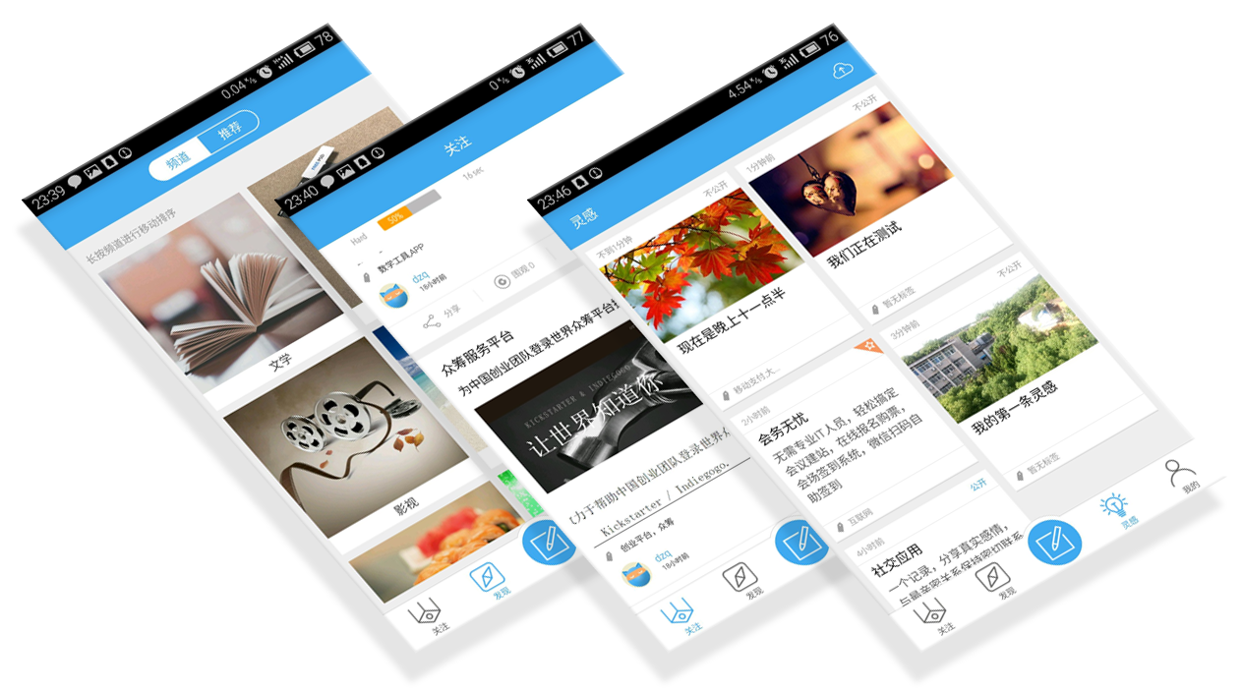
交互友好
界面清新
炫酷的交互动画
简洁易用只为你

Slide 4

多种记录方式
总有一种是你的最爱

Slide 5
实时推送
灵感动态，触手可达

Slide 6



本地存储，随时随地想记就记
云端同步，让你的灵感永不丢失

Slide 7
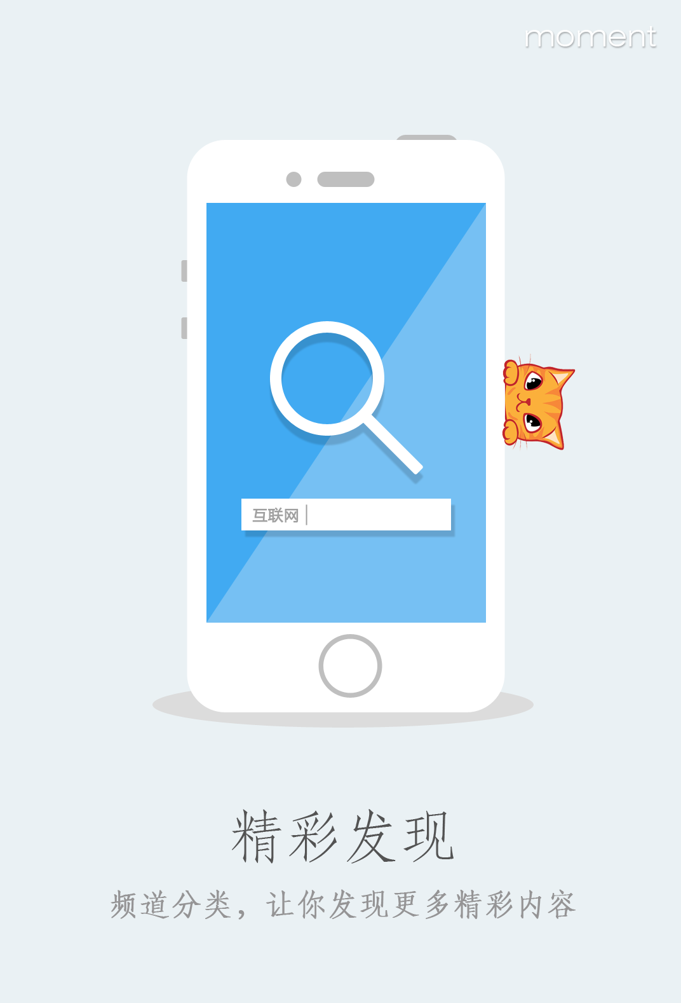
智能分类，让你不再无章可循

Slide 8
兴趣推荐
我们比你更懂你

Slide 9
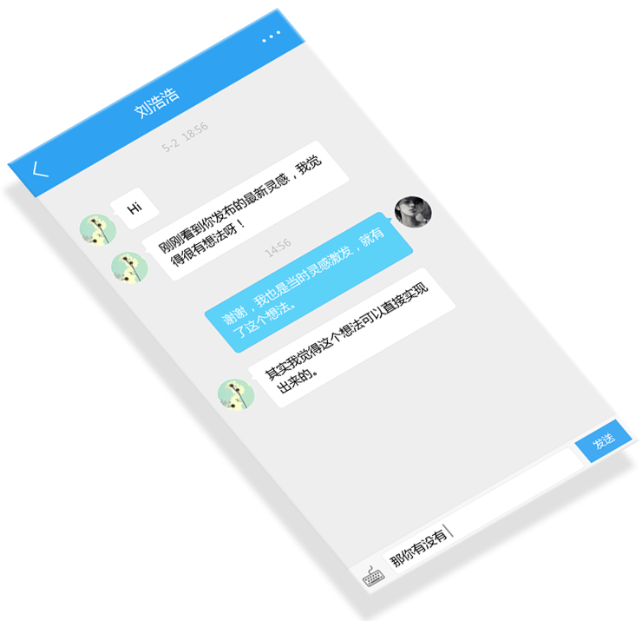
IM

Slide 10
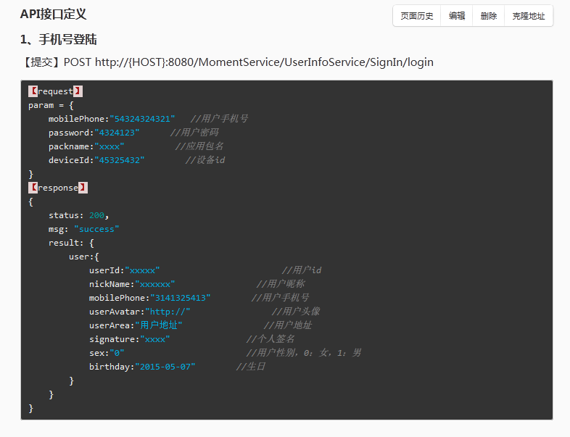
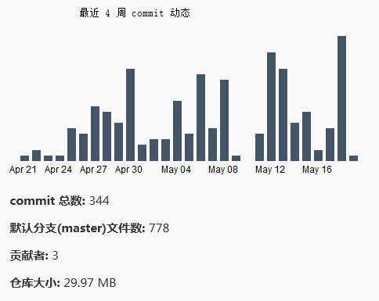
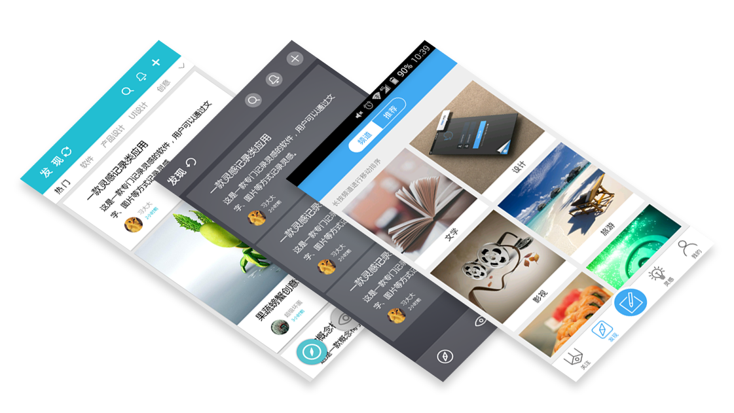
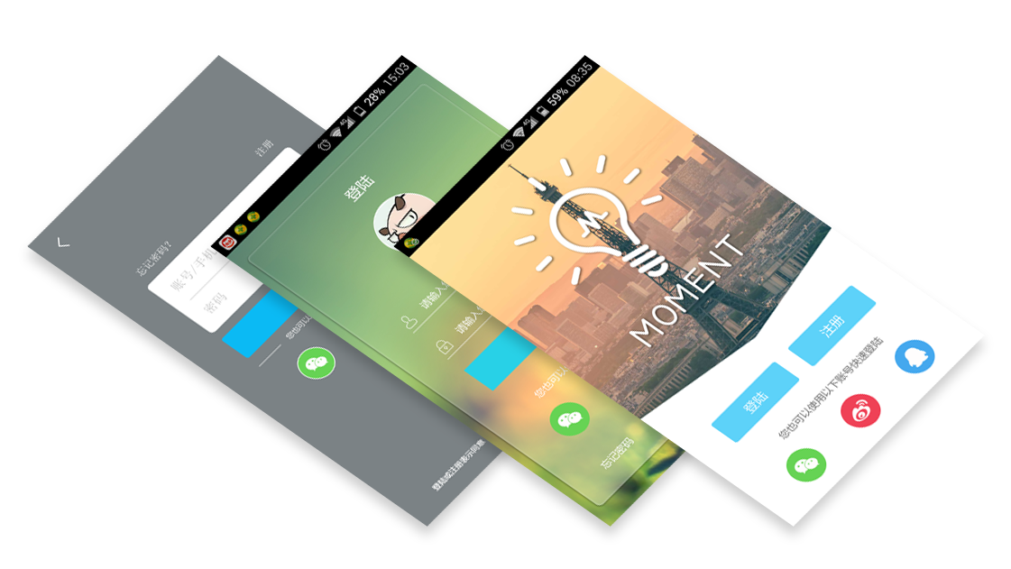
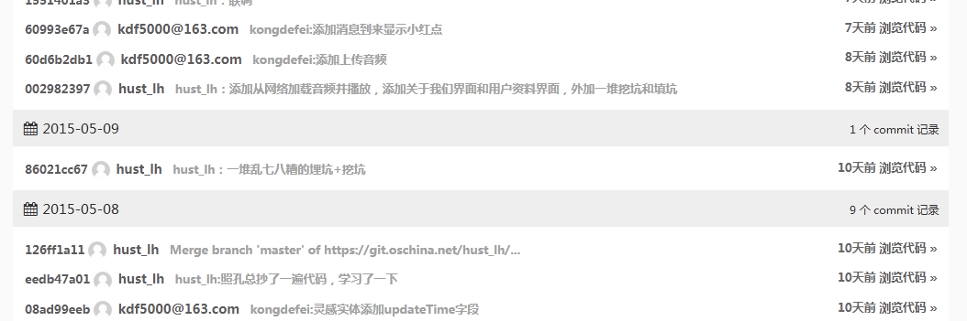
历时60余天，人均每天12小时+
160+纯手绘Icon
340+Git提交
770+分支文件
50,000+客户端代码
UI界面3次大的改版

Slide 11
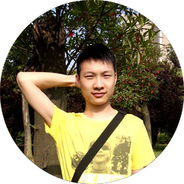
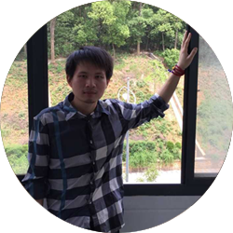
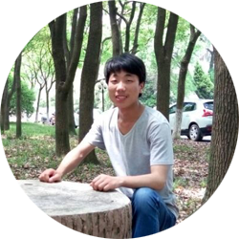
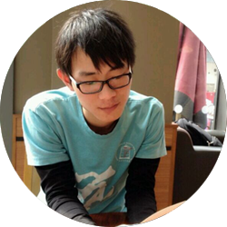
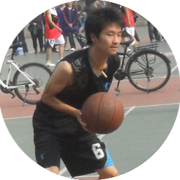

唐
楚
贤
齐
向
达
孔
德
飞
黄
灿
圳
丁
泽
奇
刘
浩

